Slide 1

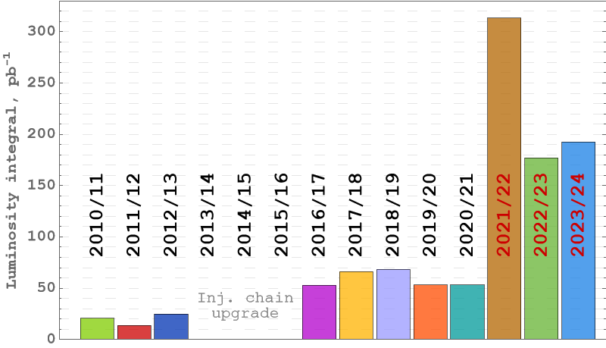
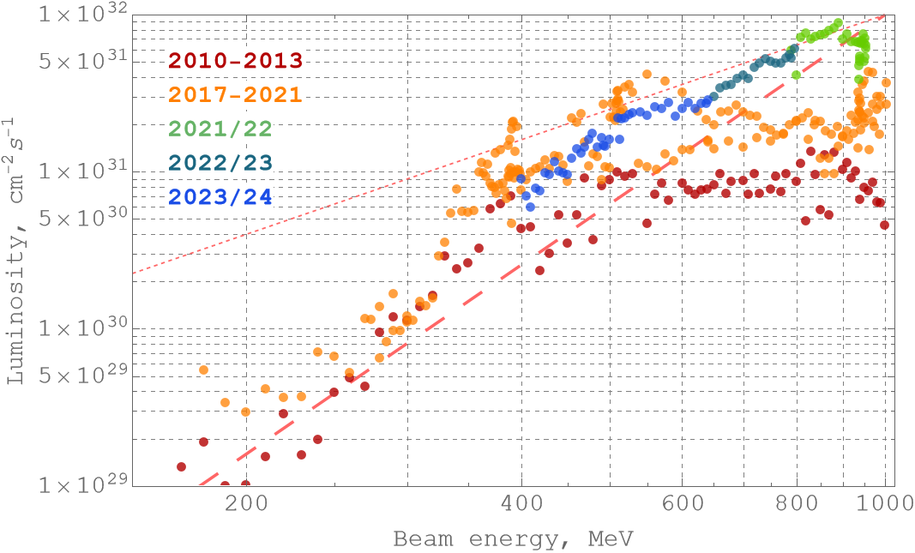
Набор целевого интеграл светимости 1 фб-1 на коллайдере ВЭПП-2000 в диапазоне энергий 160-1000 МэВ в пучке
Институт ядерной физики им. Г.И. Будкера Сибирского отделения Российской академии наук
Авторы: Ю.А. Роговский, коллаборация ВЭПП-2000, коллектив ИЯФ СО РАН
В Весной 2024 г. на российском коллайдере ВЭПП-2000 Института ядерной физики им. Г.И. Будкера СО РАН (ИЯФ СО РАН) была достигнута интегральная светимость – 1 обратный фемтобарн (1 фб-1) в каждом эксперименте – СНД и КМД-3. Эта величина характеризует количество зарегистрированных событий, использованных для изучения процессов в физике элементарных частиц при аннигиляции электрона и позитрона. Проект ВЭПП-2000 был разработан в ИЯФ в 90-е гг XX в. для продолжения физической программы предшественника – коллайдера ВЭПП-2М, но уже на большей энергии (до 2-х ГэВ в сцм.) и большей светимости. К большой светимости, проектное значение которой для ВЭПП-2000 было заложено еще в начале работ и составило один обратный фемтобарн, коллектив ИЯФ шел несколько лет. За эти годы не только сам комплекс ВЭПП-2000 прошел неоднократную модернизацию, но также был введен в строй Инжекционный комплекс (ИК) – мощный источник пучков заряженных частиц. Работа всего коллектива ИЯФ позволили ежегодно и существенно увеличивать темп набора статистики (см. рисунок 1) и достигнуть высоких научных результатов. Благодаря набранному интегралу 1 фб-1 более 10 результатов, полученных на коллайдере ВЭПП-2000, определяют современный уровень знаний свойств элементарных частиц, а сам ВЭПП-2000 вступил в элитный клуб фабрик элементарных частиц.
Рисунок 1: Распределение набранного интеграла светимости по годам работы на коллайдере ВЭПП-2000
Публикация: I.A. Koop et al. (VEPP-2000 Collaboration) Operation experience at VEPP-2000 collider over last 10 years. // «XXIV Харитоновские тематические научные чтения» (2024), ISBN 978-5-9515-0573-6, импакт-фактор
Ю. Роговский и др. (VEPP-2000 Collaboration) “Набор целевого интеграла светимости на коллайдере ВЭПП-2000 и дальнейшие планы”, в материалах конференции «XV Международный семинар по проблематике ускорителей заряженных частиц памяти проф. В.В. Саранцева» (2023), импакт-фактор 1.041.
Рисунок 2: Достигнутая светимость (максимальные 10%) на коллайдере ВЭПП-2000

